Slide 1
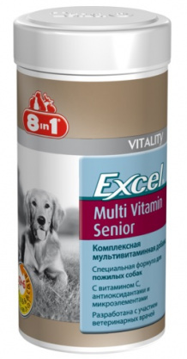
8 в 1 Мультивитаминная добавка
для пожилых собак
Свойства
Выгода
1
Содержит пивные дрожжи (источник 14 витаминов)
В составе рыбная мука
Сафлоровое масло
В составе мука из зародышей пшеницы
Содержит обезжиренную молочную сыворотку
которые стимулируют работу иммунной системы и ЖКТ
улучшающая состояние кожи и шерсти, укрепляющая кости
ускоряет метаболизм, способствует расщеплению жира
является источником нерастворимой клетчатки, стимулирует работу кишечника
которая поддерживает работу внутренних органов и сердечно-сосудистой системы
2
3
4
8 в 1 Мультивитаминная добавка
для пожилых собак
5

